Slide 1
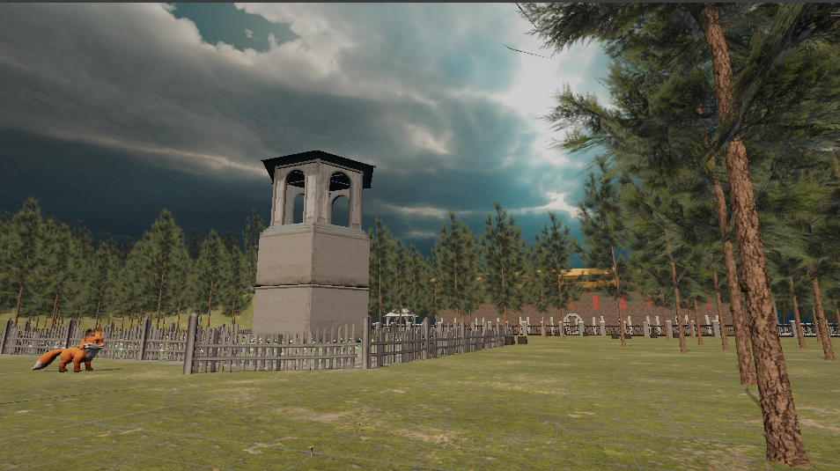
Συγκέντρωση αγαθών
ΕΥΦΥΕΙΣ ΠΡΑΚΤΟΡΕΣ -2024
Π20023 Π20206

Slide 2
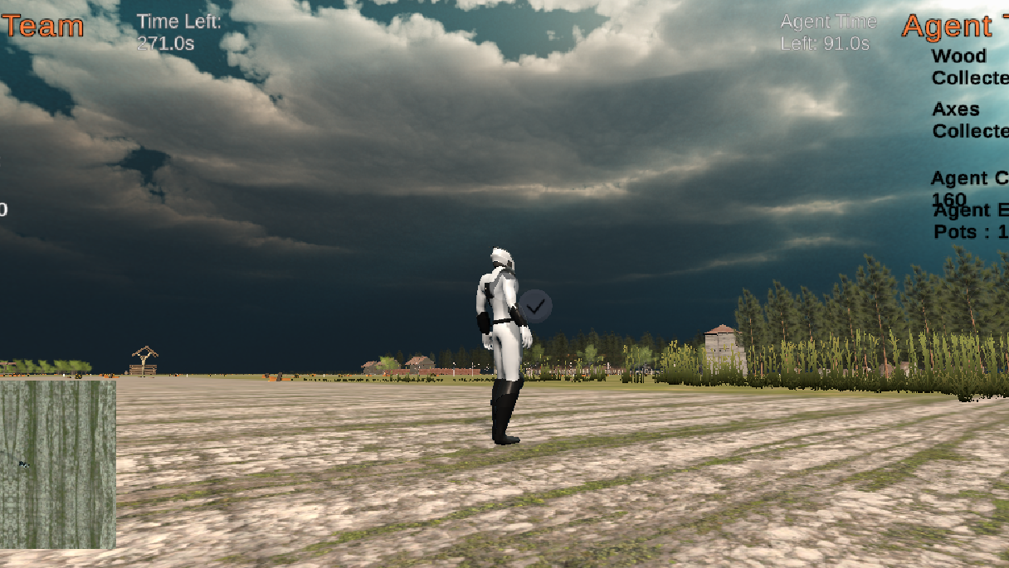
Για το Project μας χρησιμοποιήσαμε το πρόγραμμα Unity και το Visual studio 2022(C# scripts)
Επίσης, Assets από το Unity store και characters&Animetions από το Mixamo

Slide 3
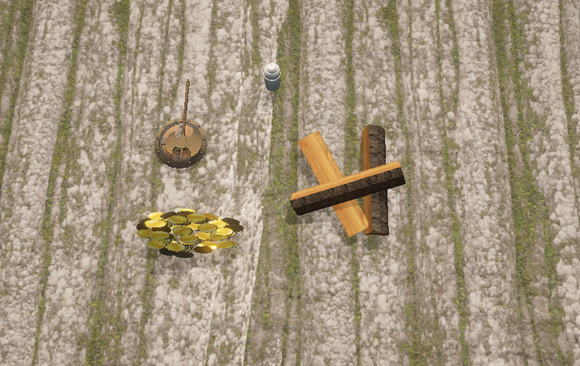
Όπως μπορούμε να δούμε αν τρέξουμε το πρόγραμμα, δημιουργούνται σε τυχαίες θέσεις στον χάρτη οι πόροι μας(ξύλα, χρυσός, σπαθιά&ασπίδες, energy Pots)

Slide 4
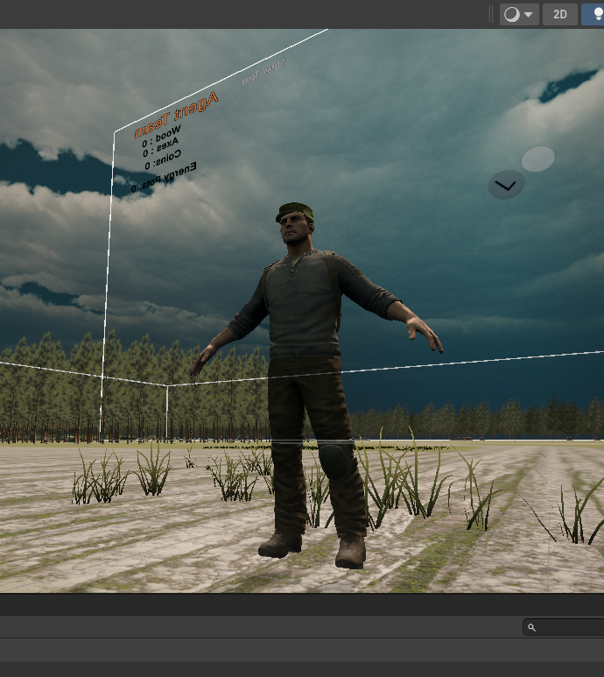
Αναλυτικά ->
Επίσης, κατα την εκκίνηση δημιουργούνται k=4 πράκτορες, που ξεκινάν αμέσως να ψάχνουν και να μαζεύουν πόρους.
Πάνω δεξιά ο χρήστης μπορεί να δει τους πόρους των Agent συνολικά.

Slide 5
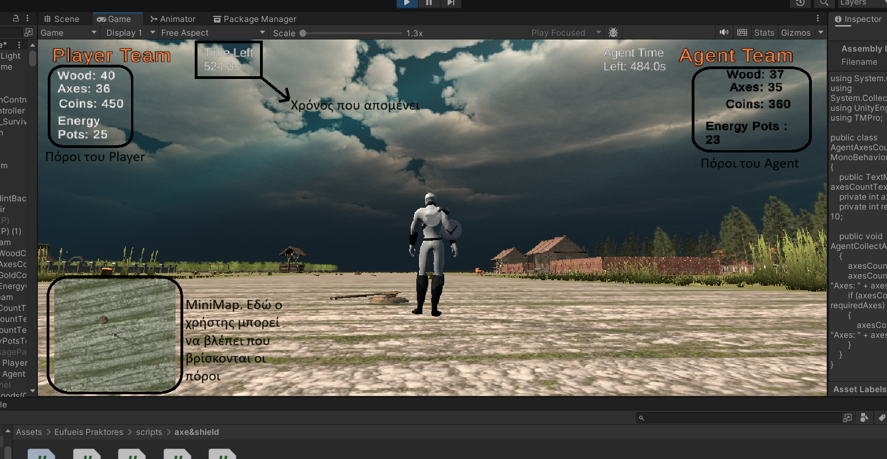

Slide 6
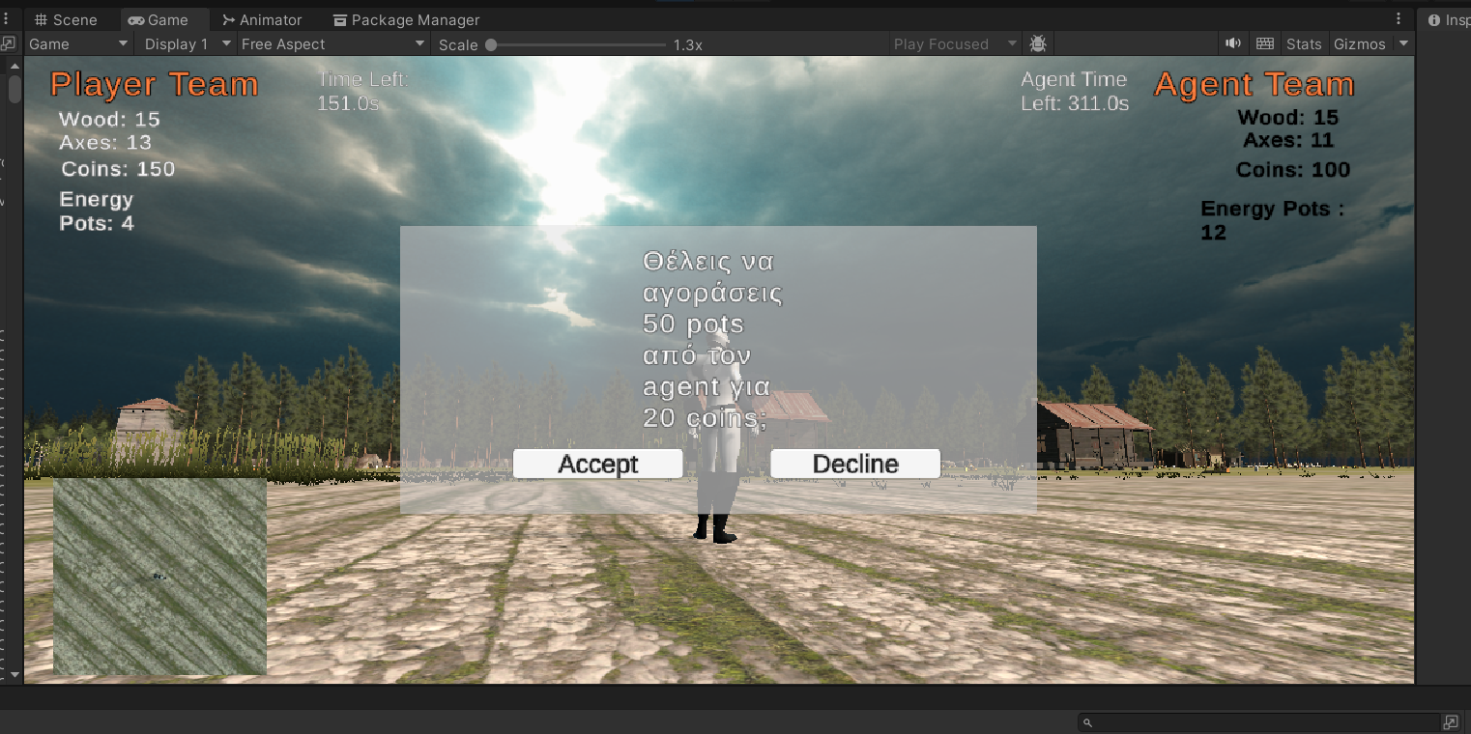
Ο χρήστης έχει την δυνατότητα εάν δεν έχει αρκετά Energy Pots, να αγοράσει μερικά, με αντίτιμο 20 coins.Η επόμενη διαφάνεια είναι εάν ο χρήστης κάνει Accept

Slide 7
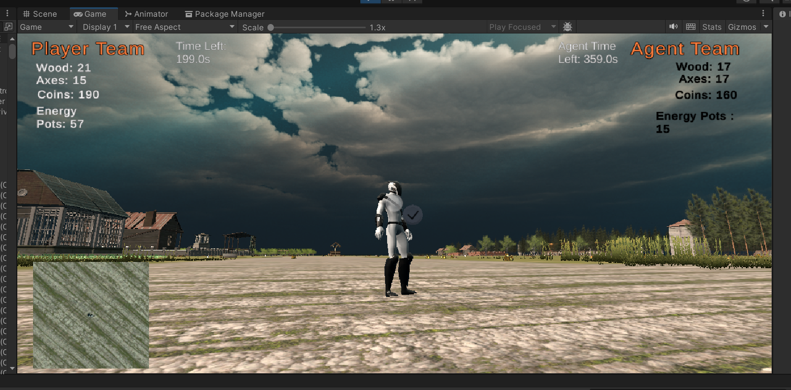
Προστέθηκαν 50Energy Pots στην ομάδα του Player. Αφαιρεθηκαν 20 coins απο τον Player, για να προστεθούν στου Agent.

Slide 8
Ευχαριστούμε για την προσοχή σας
ΕΥΦΥΕΙΣ ΠΡΑΚΤΟΡΕΣ
ΟΥΡΑΝΙΑ ΑΡΓΥΡΑ – Π20023
ΓΙΩΡΓΟΣ ΧΡΙΣΤΟΠΟΥΛΟΣ - Π20206

